Slide 1
00002
WEB前端开发
R1
V1.0
石毅/00001
2020.7.1
新开发
Notes:
2015.7.4
调整版权和页码对齐，位于参考线8.5到8.9之间。
调整编辑框行距为单倍行距。
2015.7.9
删除此页课程版本后的“ISSUE”。
新增“产品版本”和“课程版本”的示例。
2015.8.3
调整母板主体和备注，段落格式为“允许标点溢出边界”。
2015.8.4
删除缩略语页；
重命名版式“8#空白”为“8#仅标题”。
2015.9.2
新增备注模板，备注页正上方添加页眉，显示本章标题。
2015.9.14
删除“谢谢”那页的白色“谢谢”。
2017.11.8
调整母版中标题宽度。
2017.12.8
适当拉长了备注页文本框长度，防止2013版后的PPT会自动换页。

Slide 2
第3章 对象、函数和事件
JavaScript对象类型
JavaScript函数
事件

Slide 3


本章目标
掌握JavaScript常用内置对象的使用方法
掌握数组的创建、访问与遍历
掌握JavaScript函数的使用
掌握变量的作用域
掌握常用事件的实现

Slide 4
第一部分
JavaScript对象类型

Slide 5
JavaScript对象类型
在JavaScript中，对象类型分为三种：本地对象、内置对象和宿主对象。
本地对象（native object）是ECMAScript定义的引用类型。
内置对象（built-in object）指的是无须实例化可直接使用的对象，其实也是特殊的本地对象。
宿主对象（host object）指的是用户的机器环境，包括DOM和BOM。

Slide 6
本地对象
在JavaScript中，常用的对象有Array、Number、Date和Object等。
Array：用于在单独的变量名中存储一系列的值。
Number：用于处理整数、浮点数等数值。
Date：用于操作日期和时间。
Object：在JavaScript中，所有类型都是对象，例如字符串、数字、数组等，这些可以带有属性和方法的变量称为对象。

Slide 7
Array（数组）
在JavaScript中可以使用Array（数组）类型在单个变量中存储一系列的值。例如：
数组是从0开始计数的，因此第一个元素的下标是[0]，后面每新增一个元素下标+1。
使用Array类型存储数组的特点是无须在一开始声明数组的具体元素数量，可以在后续代码中陆续新增数组元素。
如果一开始就可以确定数组的长度，即其中的元素不需要后续动态加入，可直接写成：
var fruits = new Array();
var fruits[0] = "苹果";
var fruits[1] = "香蕉";
var fruits[2] = "西瓜";
var fruits= new Array("苹果", "香蕉", "西瓜");
或：
var fruits = ["苹果", "香蕉", "西瓜"];

Slide 8
Array（数组）
此时数组元素之间使用逗号隔开。
Array对象还包含了length属性，可以用于获取当前数组的长度，即数组中的元素个数。
如果当前数组中没有包含元素，则length值为0。
var fruits = ["苹果", "香蕉", "西瓜"];
var x = fruits.length; //这里x值为3

Slide 9
Array对象的常用方法
方 法 | 描 述
concat() | 连接两个或更多的数组，并返回结果
join() | 把数组的所有元素放入一个字符串。元素通过指定的分隔符进行分隔
pop() | 删除并返回数组的最后一个元素
push() | 向数组的末尾添加一个或更多元素，并返回新的长度
reverse() | 颠倒数组中元素的顺序
shift() | 删除并返回数组的第一个元素
slice() | 从某个已有的数组返回选定的元素
sort() | 对数组的元素进行排序
splice() | 删除元素，并向数组添加新元素
toSource() | 返回该对象的源代码
toString() | 把数组转换为字符串，并返回结果
toLocaleString() | 把数组转换为本地数组，并返回结果
unshift() | 向数组的开头添加一个或更多元素，并返回新的长度
valueOf() | 返回数组对象的原始值

Slide 10
Number（数字）
Number对象用于处理整数、浮点数等数值，常用的属性和方法如表
成 员 | 作 用
MAX_VALUE | 在JavaScript中所能表示的最大数值（静态成员）
MIN_VALUE | 在JavaScript中所能表示的最小数值（静态成员）
toFixed(digits) | 使用定点表示法来格式化一个数值
var num = 12345.6789;
num.toFixed(); // 四舍五入，不包括小数部分，返回结果：12346
num.toFixed(1); // 四舍五入，保留1位小数，返回结果：12345.7
num.toFixed(6); // 用0填充不足的小数位，返回结果：12345.678900
Number.MAX_VALUE; // 获取最大值，返回结果：1.7976931348623157e+308
Number.MIN_VALUE; // 获取最小值，返回结果：5e-324

Slide 11
String（字符串）
String对象中包含了一系列方法
方 法 名 | 解 释 | 使 用 说 明 | 举 例
charCodeAt() | 返回一个整数，代表指定位置字符的Unicode编码 | strObj.charCodeAt(index) 说明：index是指被处理字符的从0开始计数的编号，有效值为0到字符串长度减1的数字，如果指定位置没有字符，将返回NaN | var str = "ABC"; str.charCodeAt(0); 结果：65
fromCharCode() | 从一些Unicode字符串中返回一个字符串 | String.fromCharCode([code1[,code2...]]) 说明：code1，code2...是要转换为字符串的Unicode字符串序列。如果没有参数，则结果为空字符串 | String.fromCharCode(65,66,112); 结果：ABp
charAt() | 返回指定索引位置处的字符。如果超出有效范围的索引值则返回空字符串 | strObj.charAt(index) 说明：index是字符的基于0的索引，有效值是0与字符串长度减1之间的值 | var str = "ABC"; str.charAt(1); 结果：B
slice() | 返回字符串的片段 | strObj.slice(start[,end]) 说明：start下标从0开始的strObj指定部分开始索引。如果start为负，将它作为length +start处理，此处length为字符串的长度；end小标从0开始的strObj指定部分结束索引。如果end为负，将它作为length+end处理，此处length为字符串的长度 | var str = "ABCDEF"; str.slice(2,4); 结果：CD
substring() | 返回位于String对象中指定位置的子字符串 | strObj.substring(start,end) 说明：start指明子字符串的起始位置，该索引从0开始起算，end指明子字符串的结束位置，该索引从0开始起算。该方法使用start和end两者中的较小值作为子字符串的起始点，如果start或end为NaN或者为负数，那么将其替换为0 | var str = "ABCDEF"; str.substring(2,4); //或 str.substring(4,2); 结果：CD

Slide 12
String（字符串）
String对象中包含了一系列方法
方 法 名 | 解 释 | 使 用 说 明 | 举 例
substr() | 返回一个从指定位置开始的指定长度的子字符串 | strObj.substr(start[,length]) 说明：start是所需的子字符串的起始位置，字符串中的第一个字符的索引是0，length为返回的子字符串中应包括的字符个数 | var str = "ABCDEF"; str.substr(2,4); 结果：CDEF
indexOf() | 返回String对象内第一次出现子字符串位置。如果没有找到子字符串，则返回-1 | strObj.indexOf(substr[,startIndex]) 说明：substr是要在String对象中查找的子字符串，startIndex整数值指出在String对象内开始查找的索引，如果省略则从字符串的开始处查找 | var str = "ABCDECDF"; str.indexOf("CD"，1); // 由1位置从左向右查找 123... 结果：2
lastIndexOf() | 返回String对象中字符串最后出现的位置。如果没有匹配到子字符串，则返回-1 | strObj.lastIndexOf(substr[,startindex]) 说明：substr要在String对象内查找的子字符串，startindex整数值指出在String对象内进行查找的开始索引位置，如果省略，则查找从字符串的末尾开始 | var str = "ABCDECDF"; str.lastIndexOf("CD",6); // 由6位置从右向左查找 ...456 结果：5
search() | 返回与正则表达式查找内容匹配的第一个字符串的位置 | strObj.search(reExp) 说明：reExp包含正则表达式模式和可用标志的正则表达式对象 | var str = "ABCDECDF"; str.search("CD");//str.search(/CD/i); 结果：2
concat() | 返回字符串值，该值包含了两个或多个提供的字符串的连接 | str.concat([string1[,string2...]]) 说明： string1，string2是要和所有其他指定的字符串进行连接的String对象或文字 | var str = "ABCDEF"; str.concat("ABCDEF","ABC"); 结果：ABCDEFABCDEFABC

Slide 13
String（字符串）
String对象中包含了一系列方法
方 法 名 | 解 释 | 使 用 说 明 | 举 例
split() | 将一个字符串分隔为子字符串，然后将结果作为字符串数组返回 | strObj.split([separator[,limit]]) 说明：separator是字符串或正则表达式对象，它标识了分隔字符串时使用的是一个还是多个字符，如果忽略该选项，则返回包含整个字符串的单一元素数组，limit值用来限制返回数组中的元素个数 | var str = "AA BB CC DD EE FF"; alert(str.split(" "，3)); 结果： AA,BB,CC
toLowerCase() | 返回一个字符串，该字符串中的所有字母都被转换成小写字母 |  | 例如：var str = "ABCabc"; str.toLowerCase(); 结果：abcabc
toUpperCase() | 返回一个字符串，该字符串中的所有字母都被转换为大写字母 |  | var str = "ABCabc"; str.toUpperCase(); 结果：ABCABC

Slide 14
Date（日期）
JavaScript中的对象与Java中的类非常相似，需要使用“new对象名()”的方法创建一个实例，语法格式如下：
日期实例是存储Date对象的变量。可以省略参数，如果没有参数，则表示当前日期和时间。
参数是字符串格式“MM DD, YYYY, hh:mm:SS”，表示日期和时间。
Date对象有大量用于设置、获取和操作日期的方法，从而实现在页面中显示不同类型的日期时间。
var日期实例=new Date(参数）；
var today = new Date(); //将当前日期和时间存储在变量today中
var tdate = new Date("July 15, 2020, 16:34:28");

Slide 15
Date（日期）
Date对象的常用方法
方 法 | 说 明
getDate() | 返回Date对象是一个月中的每一天，其值为1~31
getDay() | 返回Date对象是星期中的每一天，其值为0~6
getHours() | 返回Date对象是小时数，其值为0~23
getMinutes() | 返回Date对象是分钟数，其值为0~59
getSeconds() | 返回Date对象是秒数，其值为0~59
getMonth() | 返回Date对象是月份，其值为0~11
getFullYear() | 返回Date对象是年份，其值为四位数
getTime() | 返回自1970年1月1日这一时刻以来的毫秒数

Slide 16
案例：时钟特效
需求说明
下面使用Date对象的方法显示当前时间的小时、分钟和秒
<div id="myclock"></div>
<script type="text/javascript">
function disptime(){
var today = new Date(); //获得当前时间
var hh = today.getHours(); //获得小时、分钟、秒
var mm = today.getMinutes();//获得分钟
var ss = today.getSeconds();//获得秒
/*设置div的内容为当前时间*/
document.getElementById("myclock").innerHTML="现在是:"+hh +":"+mm+": "+ss;
}
disptime();
</script>

Slide 17
Object（对象）
在JavaScript中，所有类型都是对象，例如字符串、数字、数组等，这些可以带有属性和方法的变量称为对象。
例如String对象包含了length属性用于获取字符串长度，也包含了subString()、indexOf()等方法用于处理字符串。
属性是与对象相关的值，方法是对象可执行的动作。
例如，将学生作为现实中的对象，他具有学号、姓名、班级、专业等属性值，也可以具有选课、学习和考试等行为动作。
在JavaScript中创建student对象的写法如下：
var student = new Object();
student.name = "张三"; //姓名
student.id = "2019010212"; //学号
student.major = "计算机科学与技术"; //专业
//学习方法
student.study = function(){
alert("开始学习");
};

Slide 18
Object（对象）
获取对象中的指定属性有两种方法，一是对象变量名称后面加点(.)和属性名称（对象名.属性名）；二是对象变量名称后面使用中括号和引号包围属性名称（对象名["属性名"]）。仍然以上面的student对象为例，获取其中学生姓名的写法如下：
还可以用该方法直接修改对象中的属性值，例如将之前的学生姓名张三换成新内容：
var result = student.name;
或：
var result = student["name"];
student.name = "李四";
alert(student.name); //此时输出结果不再是张三，而是修改后的李四

Slide 19
内置对象
Global对象
在JavaScript中Global对象又称为全局对象，其中包含的属性和函数可以用于所有的本地JavaScript对象。
方 法 | 描 述
Infinity | 代表正的无穷大的数值
java | 代表 java.* 包层级的一个 JavaPackage
NaN | 指示某个值是不是数值类型
Packages | 指根JavaPackage对象
undefined | 指示未定义的值

Slide 20
内置对象
Global对象
在JavaScript中Global对象又称为全局对象，其中包含的属性和函数可以用于所有的本地JavaScript对象。
函 数 | 描 述 | 函 数 | 描 述
decodeURI() | 解码某个编码的URI | isFinite() | 检查某个值是否为有穷大的数
decodeURIComponent() | 解码一个编码的URI 组件 | isNaN() | 检查某个值是否是数字
encodeURI() | 把字符串编码为URI | Number() | 把对象的值转换为数字
encodeURIComponent() | 把字符串编码为URI 组件 | parseFloat() | 解析一个字符串并返回一个浮点数
escape() | 对字符串进行编码 | parseInt() | 解析一个字符串并返回一个整数
eval() | 计算 JavaScript 字符串，并把它作为脚本代码来执行 | String() | 把对象的值转换为字符串
getClass() | 返回一个 JavaObject 的 JavaClass | unescape() | 对由escape()编码的字符串进行解码

Slide 21
内置对象
Math对象
Math对象提供了许多与数学相关的功能，它是JavaScript的一个全局对象，不需要创建，直接作为对象使用就可以调用其属性和方法。
方 法 | 说 明 | 示 例
ceil() | 对数进行上舍入 | Math.ceil(25.5); //返回 26 Math.ceil(-25.5); //返回-25
floor() | 对数进行下舍入 | Math.floor(25.5); //返回 25 Math.floor(-25.5); //返回-26
round() | 把数四舍五入为最接近的数 | Math.round(25.5); //返回 26 Math.round(-25.5); //返回-26
random() | 返回0~1中的随机数 | Math.random(); // 例如，0.6273608814137365

Slide 22
宿主对象
宿主对象包括HTML DOM（文档对象模型）和BOM（浏览器对象模型）。

Slide 23
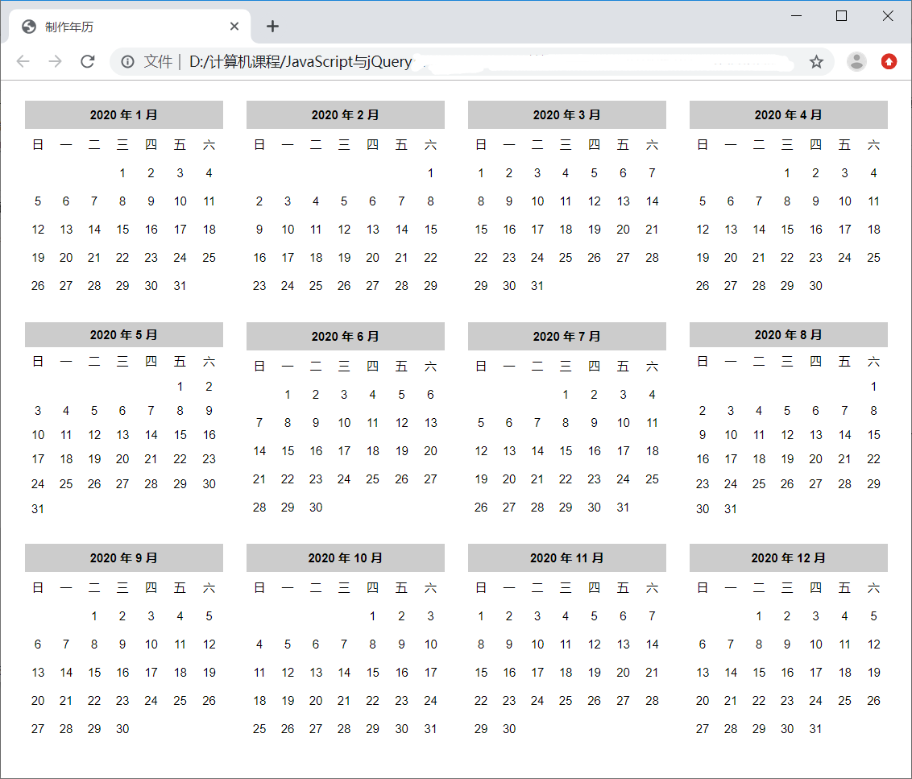
练习：制作年历
需求说明
利用prompt()函数接收用户设置的年份。
制作如图所示的年历。
代码实现思路
利用prompt()函数接收用户设置的年份。
编写calendar()函数，根据指定的年份生成年历。
设计并输出日历的显示样式。
获取指定年份1月1日的星期值，获取每个月共有多少天。
循环遍历每个月中的日期。
将日期显示到对应的星期下面。

Slide 24
共性问题集中讲解
常见问题及解决办法
代码规范问题
调试技巧
共性问题集中讲解

Slide 25
第二部分
JavaScript函数

Slide 26



定时函数2-1
setTimeout()
语法
setTimeout("调用的函数",等待的毫秒数)
1秒(1000毫秒)之后执行函数disptime()一次
示例
var myTime＝setTimeout("disptime() ", 1000 );
<input name="s" type="button" value="显示提示消息" onclick="timer()" />
function timer(){
var t=setTimeout("alert('3 seconds')",3000);
}
var t= setInterval("alert('3 seconds')",3000);
演示示例8：定时函数
Notes:
教学指导：
1、讲解setTimeout的用法，结合例子讲解，并演示效果；
2、讲解setTimeout后，把setTimeout换成setInterval看看演示效果，请学员思考为什么？然后引出下一页的内容；

Slide 27
定时函数2-2
setInterval()
语法
setInterval("调用的函数",间隔的毫秒数)
示例
var myTime＝setInterval("disptime() ", 1000 );
每隔1秒(1000毫秒)执行函数disptime()一次
如果要多次调用，使用setInterval()或者让disptime()自身再次调用setTimeout()
演示示例：时钟特效动起来了
Notes:
教学指导：（修改示例8）
1、讲解两个定时函数的区别；
2、setTimeout()在等待指定时间后执行函数，且只执行一次；
3、setInterval()是每指导间也不是时间后执行一次函数，循 环执行，所以时钟例子使用setInterval();

Slide 28
清除函数
clearTimeout()
语法
clearTimeout(setTimeOut()返回的ID值)
示例
var myTime＝setTimeout("disptime() ", 1000 );
clearTimeout(myTime)；
clearInterval ()
语法
clearInterval(setInterval()返回的ID值)
示例
var myTime＝setInterval("disptime() ", 1000 );
clearInterval(myTime)；
演示示例10：清除时钟特效
Notes:
教学指导：
1、讲解两者之间的区别；
2、clearTimeout()清除由setTimeout()设置的定时；
3、clearInterval()清除由setInterval()设置的定时；

Slide 29

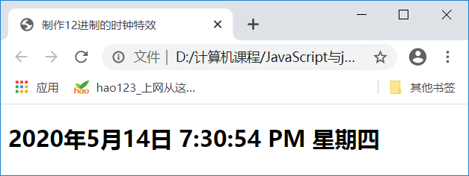
练习：制作12进制的时钟特效
指导
训练要点
Date对象的使用
setInterval( )方法的使用
需求说明
制作显示年、月、日、星期几，并且显示上午（AM）和下午（PM）的十二进制的时钟
讲解需求说明

Slide 30

学员操作—制作12进制的时钟特效2-2
指导
实现思路
获得年、月、日、时、分、秒
按12小时制显示小时
判断星期几
使用setInterval()定时显示当前时间
如果hour(小时)>12，则hour=hour-12
提示
完成时间：20分钟

Slide 31
共性问题集中讲解
常见问题及解决办法
代码规范问题
调试技巧
共性问题集中讲解

Slide 32
什么是函数
函数的含义：类似于Java中的方法，是完成特定任务的代码语句块
使用更简单：不用定义属于某个类，直接使用
函数分类：系统函数和自定义函数

Slide 33
函数的基本结构
函数是在调用时才会执行的一段代码块，可以重复使用。
其基本语法结构如下：
function 函数名称(参数0, 参数1, ……参数N){
待执行代码块
}
上述语法结构是由关键词function、函数名称、小括号内的一组可选参数以及大括号内的待执行代码块组成的。其中函数名称和参数个数均可以自定义，待执行的代码块可以是一句或多句JavaScript代码组成。

Slide 34
函数的基本结构
例如：
function welcome(){
alert("Welcome to JavaScript World");
}
上述代码定义了一个名称为welcome的函数，该函数的参数个数为0。在待执行的代码部分只有一句alert()方法，用于在浏览器上弹出对话框并显示双引号内的文本内容。

Slide 35
函数的基本结构
如果需要弹出的对话框每次显示的文本内容不同，可以使用参数传递的形式：
function welcome(msg){
alert(msg);
}
此时为之前的welcome函数方法传递了一个参数msg，在待执行的代码部分修改原先的alert()方法，用于在浏览器上弹出对话框并动态显示msg传递的文本内容。

Slide 36
函数的调用
函数可以通过使用函数名称的方法进行调用。例如：
如果该函数存在参数，则调用时必须在函数的小括号内传递对应的参数值。
welcome();
welcome("Hello JavaScript!");

Slide 37
函数的调用
函数可以在JavaScript代码的任意位置进行调用，也可以在指定的事件发生时调用。例如在按钮的点击事件中调用函数：
<button onclick="welcome()">点击此处调用函数</button>
上述代码中的onclick属性表示元素被鼠标点击的状态触发等号右边的内容。

Slide 38
函数的返回值
相比Java而言，JavaScript函数更加简便，无需特别声明返回值类型。
JavaScript函数如果存在返回值，直接在大括号内的代码块中使用return关键词后面紧跟需要返回的值即可。

Slide 39
函数的返回值
例如：
function total(num1, num2){
return num1+num2;
}
var result = total(8,10); //返回值是18
alert(result);
上述代码对两个数字进行了求和运算，使用自定义变量result获取total函数的返回值。此时在total函数的参数位置填入了两个测试数据，得到了正确的计算结果。

Slide 40
函数的返回值
函数也可以带有多个return语句：
function maxNum(num1, num2){
if(num1>num2) return num1;
else return num2;
}
var result = maxNum(99,100); //返回值是100
alert(result);
上述代码对两个数字进行了比大小运算，然后返回其中较大的数值。使用自定义变量result获取maxNum函数的返回值。此时在maxNum函数的参数位置填入了两个测试数据，得到了正确的计算结果。

Slide 41
函数的返回值
单独使用return语句可随时终止函数代码的运行。例如测试数值是否为偶数，如果是奇数则不提示，如果是偶数则弹出对话框：
function testEven(num){
if(num%2!=0) return;
alert(num +"是偶数！");
}
testEven (99); //不会弹出对话框
testEven (100); //会弹出对话框显示"100是偶数！"
函数在执行到return语句时就直接退出了代码块，即使后续还有代码也不会被执行。本例中如果参数为奇数才能符合if条件然后触发return语句，因此后续的alert()方法不会被执行到，从而做到只有在参数为偶数时才显示对话框。

Slide 42
练习： 编写一个max(x,y,z)的JavaScript函数
指导
需求说明
试创建一个名称为max(x,y,z)的JavaScript函数，其返回值为x、y、z中的最大值
使用alert语句显示2、30、99这三个数中的最大值。

Slide 43
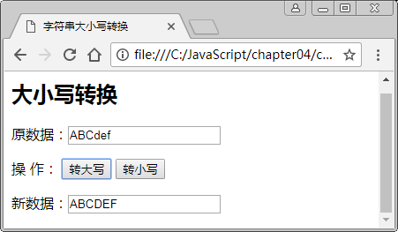
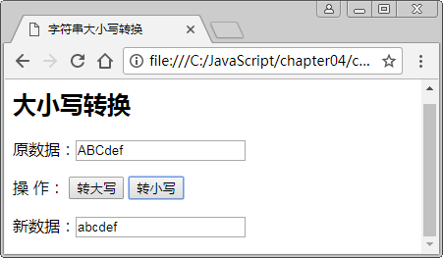
练习：字符串大小写转换
指导
需求说明
编写HTML表单，设置两个文本框和两个按钮，文本框显示转换前后数据，按钮用于转换。
为按钮添加点击事件，并利用函数deal()来处理。
编写deal()函数，根据传递的不同参数执行不同的转换操作。
将转换后的数据显示到对应位置。
运行后结果如图所示。

Slide 44
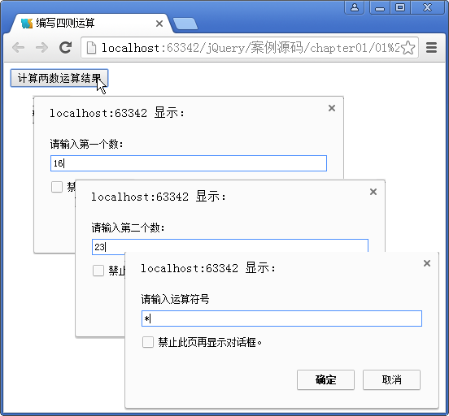
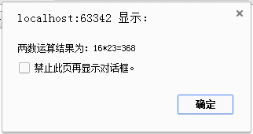
练习：编写一个四则运算函数
指导
需求说明
点击页面上的按钮时，调用函数，使用prompt()方法获取两个变量的值和一个运算符，如图所示。
运算结果使用alert()方法显示出来，如图所示。
使用switch判断获取的运算符号。

Slide 45
共性问题集中讲解
常见问题及解决办法
代码规范问题
调试技巧
共性问题集中讲解

Slide 46
第三部分
JavaScript事件

Slide 47
事件概述
事件是指可以被JavaScript侦测到的交互行为，如在网页中滑动、点击鼠标、滚动屏幕、敲击键盘等。当发生事件以后，可以利用JavaScript编程来执行一些特定的代码，从而实现网页的交互效果，它对实现网页的交互效果起着重要的作用。
事件处理程序
事件处理程序指的就是JavaScript为响应用户行为所执行的程序代码。例如，用户点击button 按钮时，这个行为就会被JavaScript 中的click事件侦测到；然后让其自动执行，为click事件编写程序代码，如在控制台输出“按钮被点击了”。
事件驱动式
事件驱动式是指在Web页面中JavaScript的事件，侦测到用户行为（如鼠标点击、鼠标移入等），并执行相应的事件处理程序的过程。
事件流
事件发生时，会在发生事件的元素节点与DOM 树根节点之间按照特定的顺序进行传播，这个事件传播的过程就是事件流。

Slide 48
事件的绑定方式
事件绑定指的是为某个元素对象的事件绑定事件处理程序。
在JavaScript 中提供了3 种事件的绑定方式
行内绑定式
动态绑定式
事件监听的方式

Slide 49
常见事件
属 性 | 事 件 | 描 述
onload | Window 事件 | 页面结束加载之后触发
onmessage | Window 事件 | 在消息被触发时运行的脚本
onoffline | Window 事件 | 当文档离线时运行的脚本
ononline | Window 事件 | 当文档上线时运行的脚本
onblur | Form 事件 | 元素失去焦点时运行的脚本
onchange | Form 事件 | 在元素值被改变时运行的脚本
onfocus | Form 事件 | 当元素获得焦点时运行的脚本
onformchange | Form 事件 | 在表单改变时运行的脚本
onforminput | Form 事件 | 当表单获得用户输入时运行的脚本
oninput | Form 事件 | 当元素获得用户输入时运行的脚本
oninvalid | Form 事件 | 当元素无效时运行的脚本
onreset | Form 事件 | 当表单中的重置按钮被点击时触发，HTML5 中不支持
onselect | Form 事件 | 在元素中文本被选中后触发
onsubmit | Form 事件 | 在提交表单时触发
onkeydown | Keyboard 事件 | 在用户按下按键时触发
onkeypress | Keyboard 事件 | 在用户敲击按键时触发
onkeyup | Keyboard 事件 | 当用户释放按键时触发

Slide 50
常见事件
属 性 | 事 件 | 描 述
onclick | Mouse 事件 | 元素上发生鼠标点击时触发
ondblclick | Mouse 事件 | 元素上发生鼠标双击时触发
ondrag | Mouse 事件 | 元素被拖动时运行的脚本
ondragend | Mouse 事件 | 在拖动操作末端运行的脚本
ondragenter | Mouse 事件 | 当元素已被拖动到有效拖放区域时运行的脚本
ondragleave | Mouse 事件 | 当元素离开有效拖放目标时运行的脚本
ondragover | Mouse 事件 | 当元素在有效拖放目标上正在被拖动时运行的脚本
ondragstart | Mouse 事件 | 在拖动操作开端运行的脚本
ondrop | Mouse 事件 | 当被拖元素正在被拖放时运行的脚本
onmousedown | Mouse 事件 | 当元素上按下鼠标按钮时触发
onmousemove | Mouse 事件 | 当鼠标指针移动到元素上时触发
onmouseout | Mouse 事件 | 当鼠标指针移出元素时触发
onmouseover | Mouse 事件 | 当鼠标指针移动到元素上时触发
onmouseup | Mouse 事件 | 当在元素上释放鼠标按钮时触发
onmousewheel | Mouse 事件 | 当鼠标滚轮正在被滚动时运行的脚本
onscroll | Mouse 事件 | 当元素滚动条被滚动时运行的脚本

Slide 51
示例：改变网页背景色
使用常用事件
<input type="button" value="设为红色" onclick="color('red')">
<input type="button" value="设为黄色" onmouseover="color('yellow')">
<input type="button" value="设为蓝色" onmouseout="color('blue')">
<script>
function color(str) {
document.body.style.backgroundColor = str;
}
</script>

Slide 52

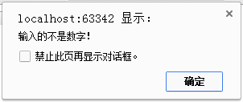
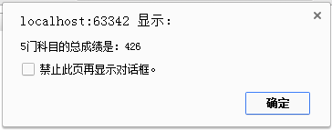
练习：统计考试科目的成绩
练习
需求说明
使用prompt()方法输入考试科目的数量，要求数量必须是非零、非负数的数值类型，否则给出相应提示并退出程序
根据考试科目的数量，使用prompt()方法输入各科的考试成绩并累加，要求成绩必须是非负数的数值类型，否则给出相应提示并退出程序
如果各项输入正确，则弹出总成绩
完成时间：20分钟

Slide 53
共性问题集中讲解
常见问题及解决办法
代码规范问题
调试技巧
共性问题集中讲解

Slide 54
本章总结
在JavaScript中，对象类型分为三种：本地对象、内置对象和宿主对象。
在JavaScript中，常用的对象有Array对象、Number对象、Date对象和对象Object等。
使用Date对象可以获得当前系统的日期、时间。
使用定时函数与Date()对象可以制作时钟特效。
setTimeout()用于在指定的毫秒后调用函数或计算表达式。
setInterval()可按照指定的周期（以毫秒计）来调用函数或计算表达式。
事件当与浏览器进行交互的时候浏览器就会触发各种事件，来完成网页中的各种特效，事件的类别有Window事件、Form事件、Keyboard事件、Mouse 事件等常用事件。

Slide 55
问题及作业
集中问题&课后作业

